Slide 1
SQL - כתיבת שאילתות למתחילים
שאילתות SELECT בסיסיות
http://LearnSQL.IShahar.net

Slide 2
תרגיל – שליפת כל המשתמשים
נרצה לשלוף את כל רשימת שמות המשתמשים ב- StackOverflow ועבור כל משתמש שהזין מיקום - היכן הוא גר.
לאחר מכן, נרצה למיין לפי מקום המגורים.
ואז, נרצה להסתכל רק על משתמשים מישראל

Slide 3
תרגיל – שליפת כל המשתמשים - המשך
הבא את כל המשתמשים שנרשמו בחודש יוני (לא משנה השנה)
עבור המשתמשים שנרשמו בחודש יוני, החזר את עשרת המשתמשים בעלי כמות הצפיות הכי גדולה בפרופיל שלהם
שלוף את המשתמשים שכתבו שבאו מארה"ב, ופירסמו אי פעם שאלה באתר. מעבר לשם ולמיקום, הוסף עמודה שמציינת האם מס' הצפיות בפרופיל של משתמש ספיציפי גדול מממוצע הצפיות בפרופילים של כלל המשתמשים באתר.

Slide 4
אז מה ראינו?
שאילתות SELECT…FROM…WHERE פשוטות
תנאים שונים: השוואות string-ים, LIKE, IS NOT NULL / IS NUL, גדול מ-, קטן מ-
שימוש בפונקציות סקלאריות, למשל DATEPART
שימוש בפונקציות אגרגטיביות (AVG, MAX, MIN)
שאילתות SELECT אגרגטיביות
שימוש ב- nested queries ואופרטור IN

Slide 5
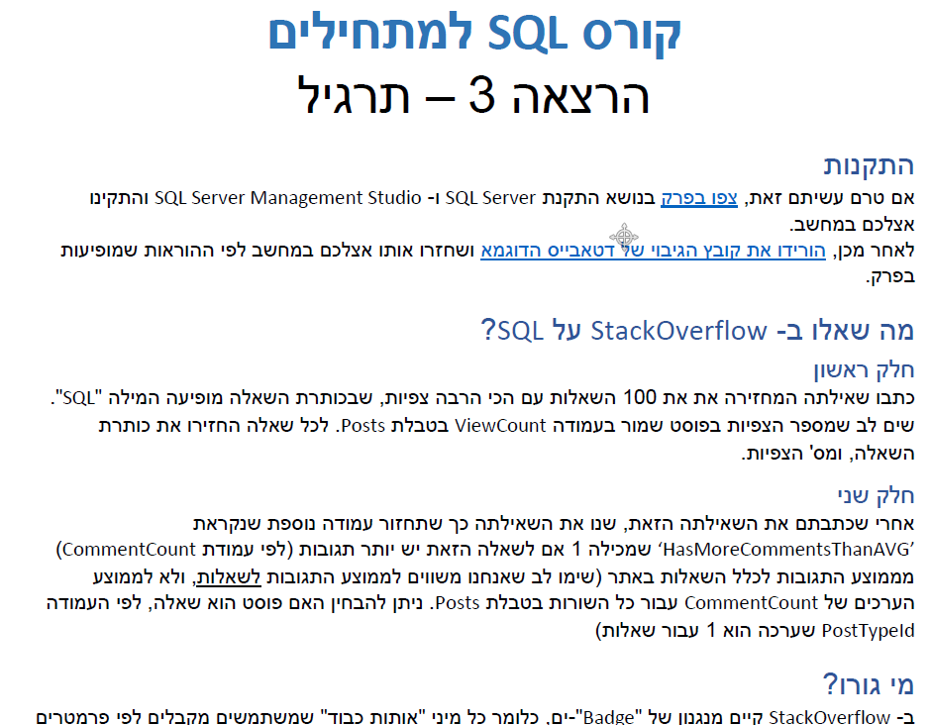
מה השלב הבא?
אם עוד לא עשיתם את זה – תורידו SQL Server 2016 + SQL Server Management Studio ותתקינו
תורידו את הדטאבייס לדוגמא
תעשו את התרגיל

Slide 6
SQL - כתיבת שאילתות למתחילים
שאילתות SELECT בסיסיות
http://LearnSQL.IShahar.net

